Slide 1

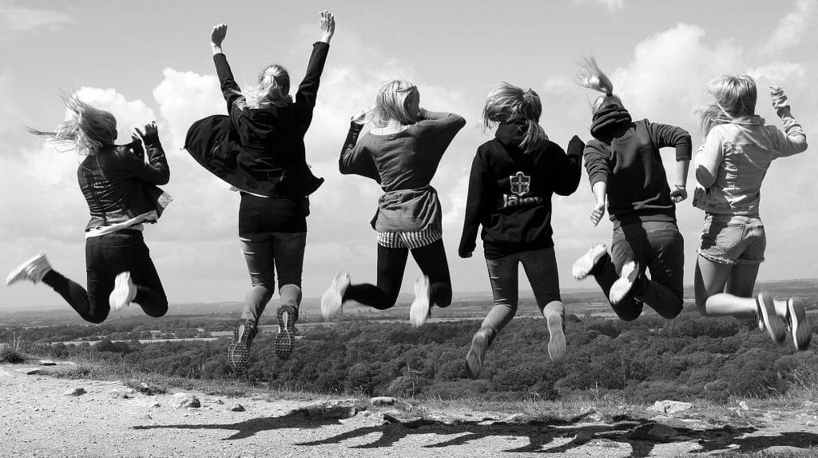
Over 90%
af landets
ungdomsskoleledere
er medlemmer
af foreningen
LANDSFORENINGEN AF
UNGDOMSSKOLELEDERE
Borgergade 36, st.th. · 1300 København K.
Telefon: 33 93 21 19 · CVR nr.: 83869518
www.ungdomsskoleledere.dk
LANDSFORENINGEN AF UNGDOMSSKOLELEDERE ER AFTALE-
OG FORHANDLINGSBERETTIGET ORGANISATION FOR LEDERE
I DEN KOMMUNALE UNGDOMSSKOLE.

Slide 2

HVEM ER VI?
LU er fagforening for alle ledere i de kommunale ungdomsskoler, der er omfattet af foreningens aftaler med KL.
LU er eneste lederforening inden for det kommunale
område, som har selvstændig hovedaftale, tjenestemandsaftale og overenskomst med KL.
LU har udelukkende til formål at varetage dine interesser som leder i ungdomsskolen og arbejde for skoleformens udvikling.
HVORDAN ER VI ORGANISERET?
LU består af en hovedbestyrelse og 7 lokale kredsbestyrelser, der vælges ved direkte valg blandt foreningens medlemmer.
LU’s almindelige medlemmer har stemmeret og er valgbare til begge bestyrelser.
LU har sekretariat i København, der inden for foreningens formål og vedtægter varetager den daglige drift
og sagsbehandling.
HVAD KAN VI TILBYDE?
CENTRALT TILBYDER LU:
Overenskomst og aftaler med KL
Interessevaretagelse ved enhver form for tjenstlige sager
Juridisk rådgivning inden for ungdomsskolelovgivning og
ansættelsesret
Repræsentation i ministerielle udvalg og interesseorganisationer
Målrettede kurser og konferencer
Et årsmøde, hvor der bl.a. er valg til hovedbestyrelsen
Et sekretariat, du altid er velkommen til at kontakte om ethvert forhold, der vedrører din lederstilling i ungdomsskolen
Mulighed for at tegne en sundhedsordning
LOKALT TILBYDER LU:
Individuelle lønforhandlinger og aftaleindgåelse med kommunerne
Et stærkt ledernetværk og fællesskab med afsæt i kredsen
Møder, kurser, erfaringsudveksling og sparring
Forum for samarbejde mellem ungdomsskolerne i kredsen
En årlig generalforsamling, hvor der bl.a. er valg til kredsbestyrelsen
KONTINGENT
Kontingentet til LU er
fradragsberettiget efter de til
enhver tid gældende skatteregler

